Slide 1

React compiler

Slide 2
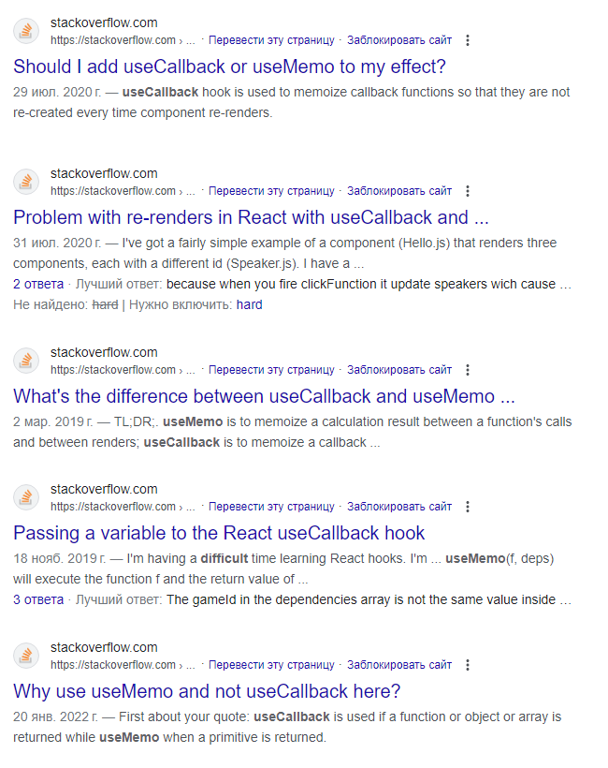
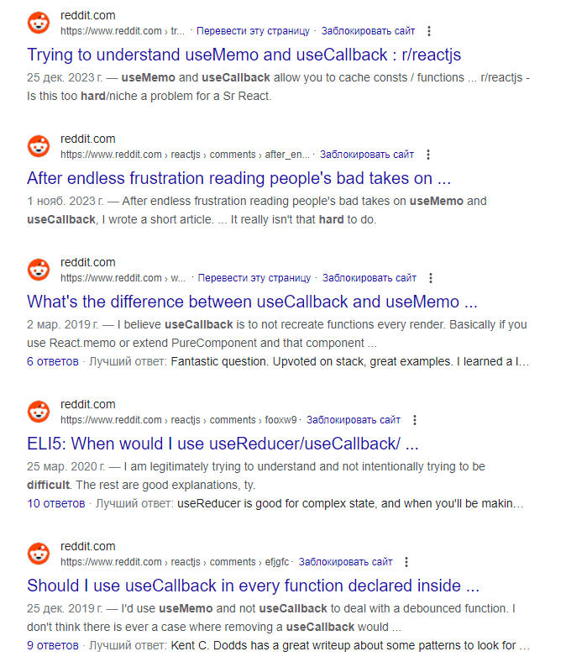
Зачем нужен?
Решает проблему использования самых непонятных API реакта - мемоизаций useMemo, useCallback и React.memo()

Slide 3
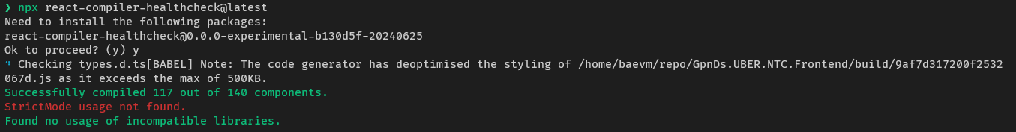
Состав
Babel плагин для трансформации кода (babel-plugin-react-compiler)
Eslint плагин для информирования о нарушении Rules of React (eslint-plugin-react-compiler)

Slide 4
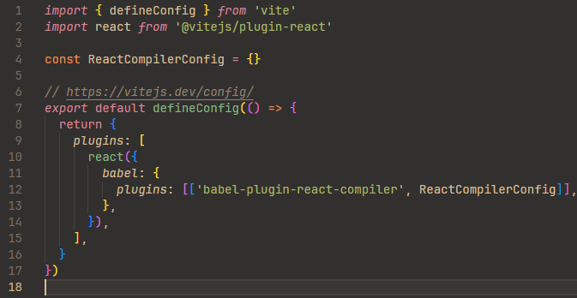
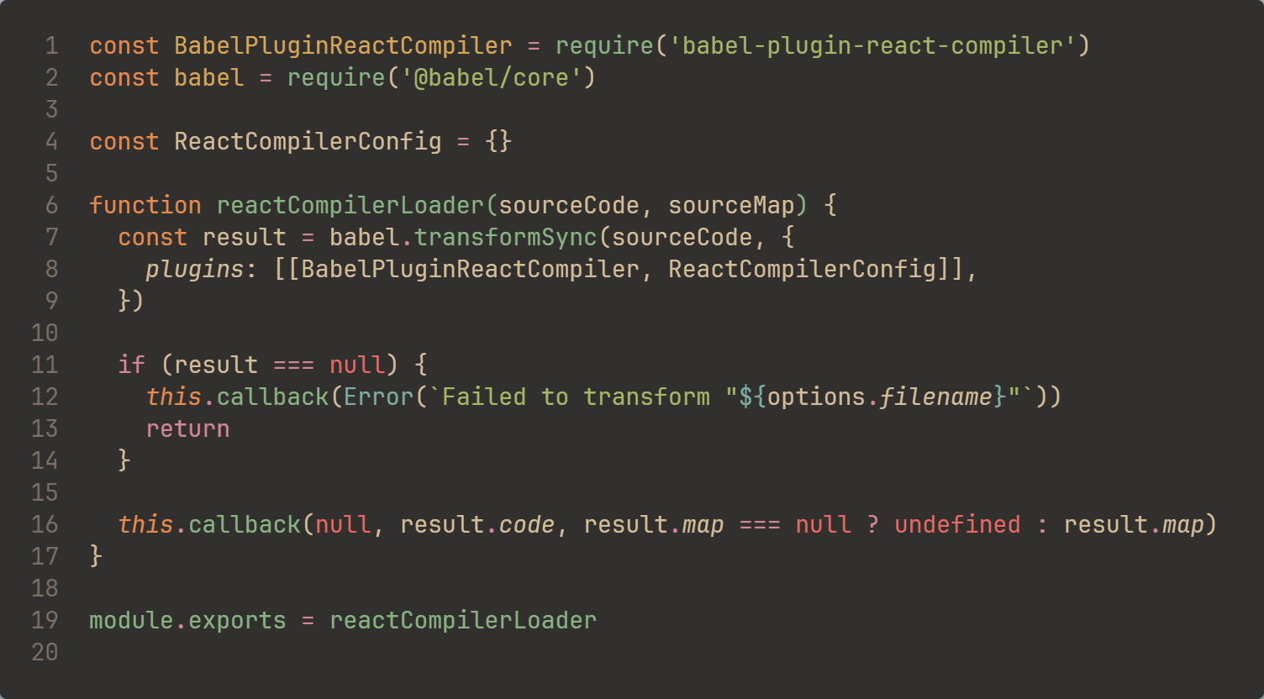
Как установить?
1.
2.

Slide 5
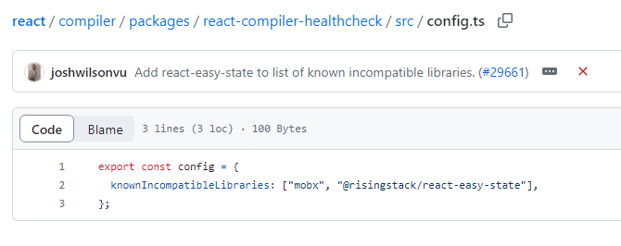
Ограничения
Классовые компоненты (legacy React)
В проекте есть неподдерживаемые библиотеки

Slide 6
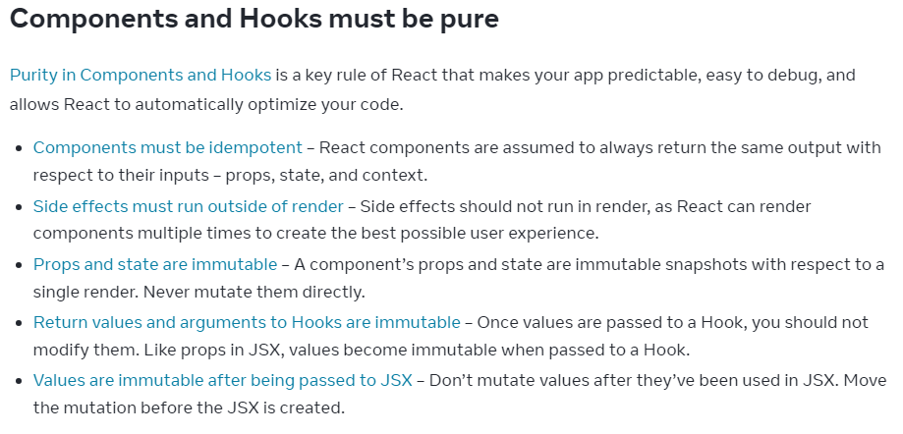
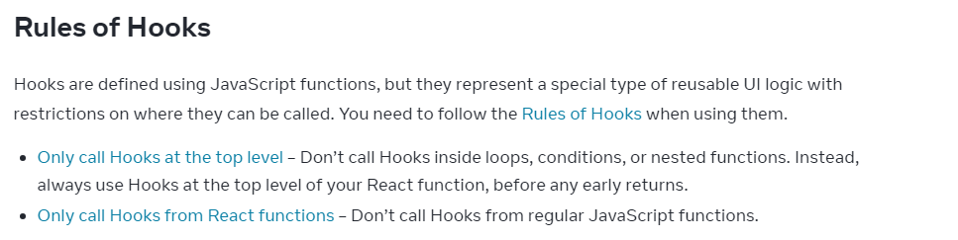
Ограничения
Нарушены Rules of React (https://react.dev/reference/rules)

Slide 7
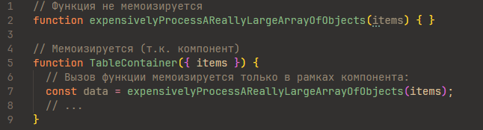
Ограничения
Мемоизация компилятора не переиспользуется между несколькими компонентами или хуками
Компилятор мемоизирует только React компоненты и хуки, а не все JS функции

Slide 8
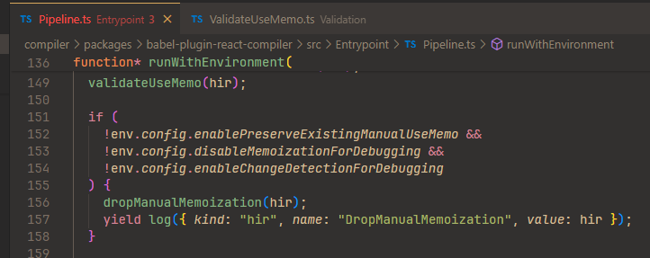
Ограничения
Если в компоненте уже есть мемоизация - компилятор перепишет существующий код только в случае если мемоизация компилятора покроет те же зависимости, что и написанные вручную, иначе пропустит этот компонент.

Slide 9
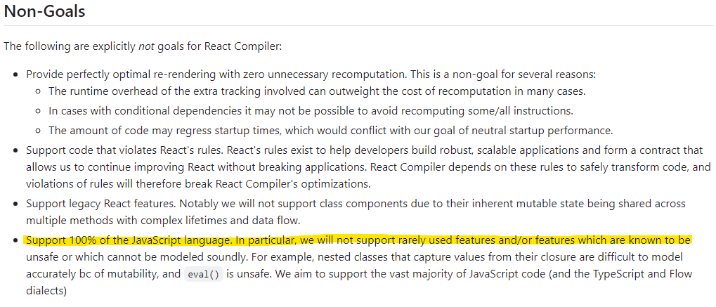
Ограничения
https://github.com/facebook/react/blob/main/compiler/docs/DESIGN_GOALS.md

Slide 10
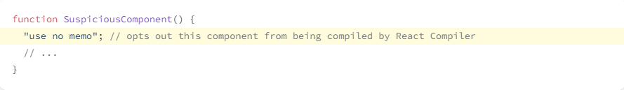
Ограничения
Если что то сломалось

Slide 11
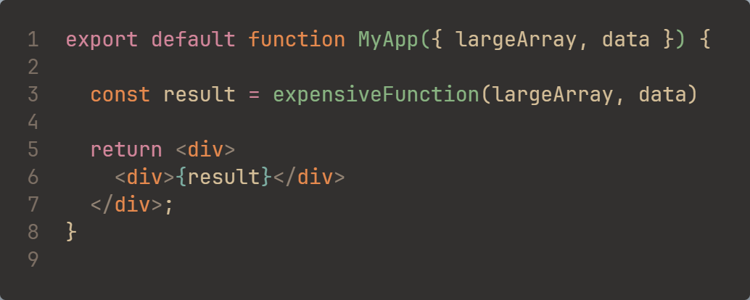
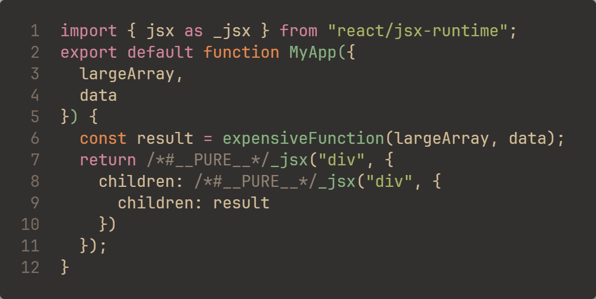
Как работает?
Без компилятора:

Slide 12
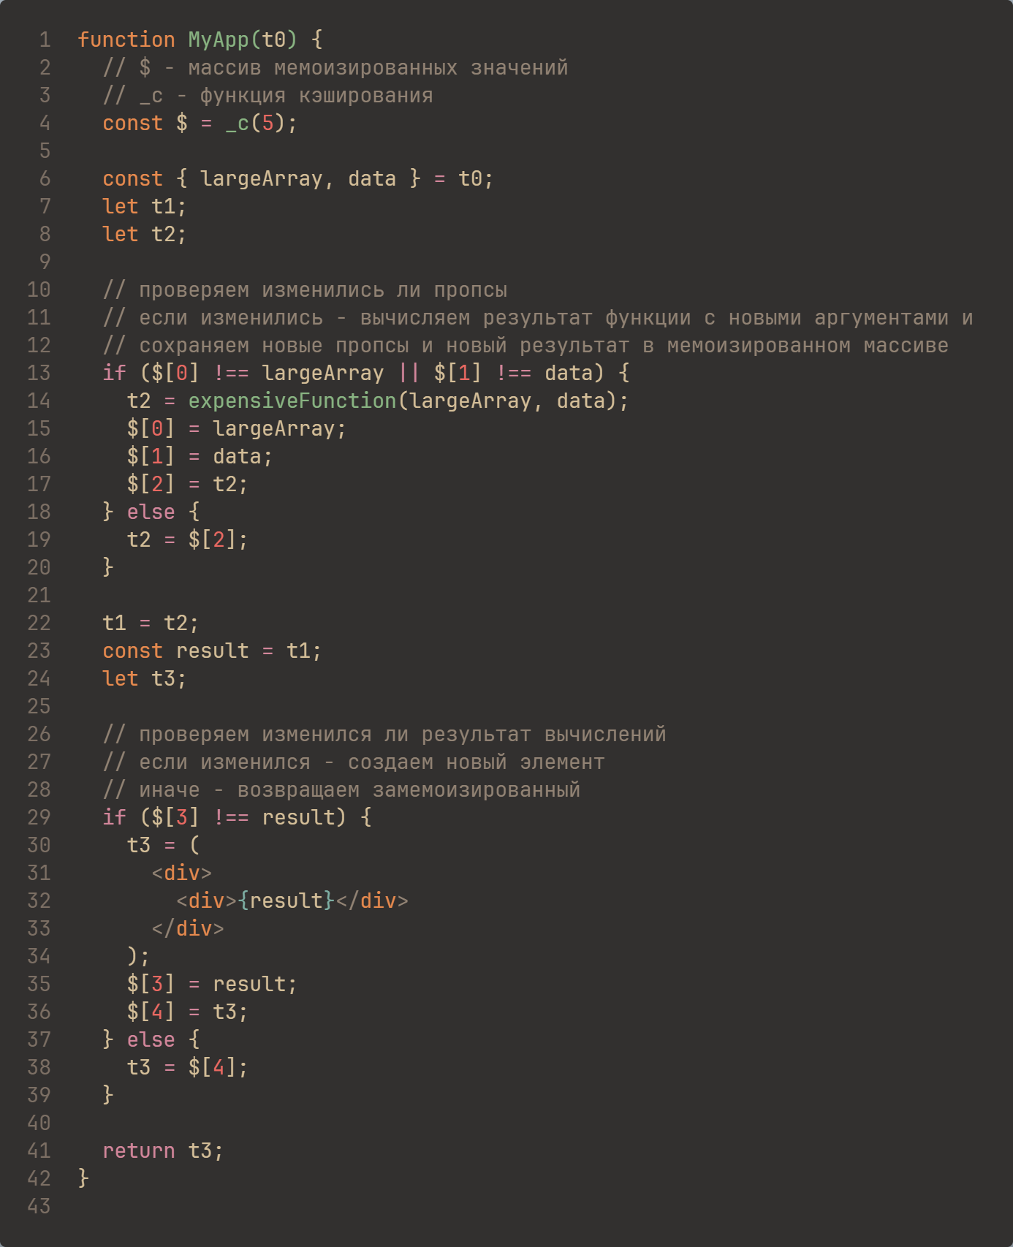
Как работает?
С компилятором (https://playground.react.dev/):

Slide 13
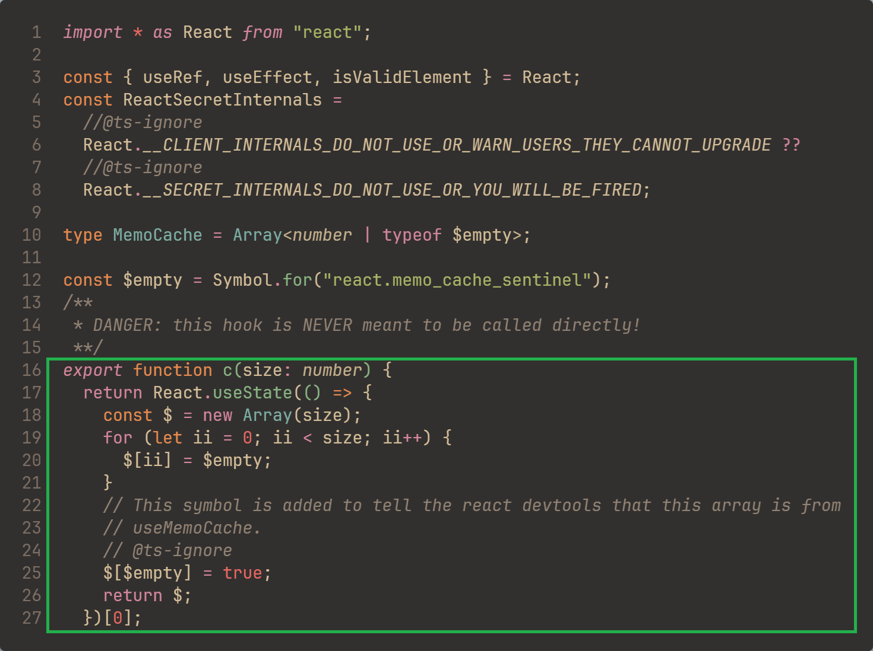
Как работает?
https://github.com/facebook/react/blob/main/compiler/packages/react-compiler-runtime/src/index.ts

Slide 14
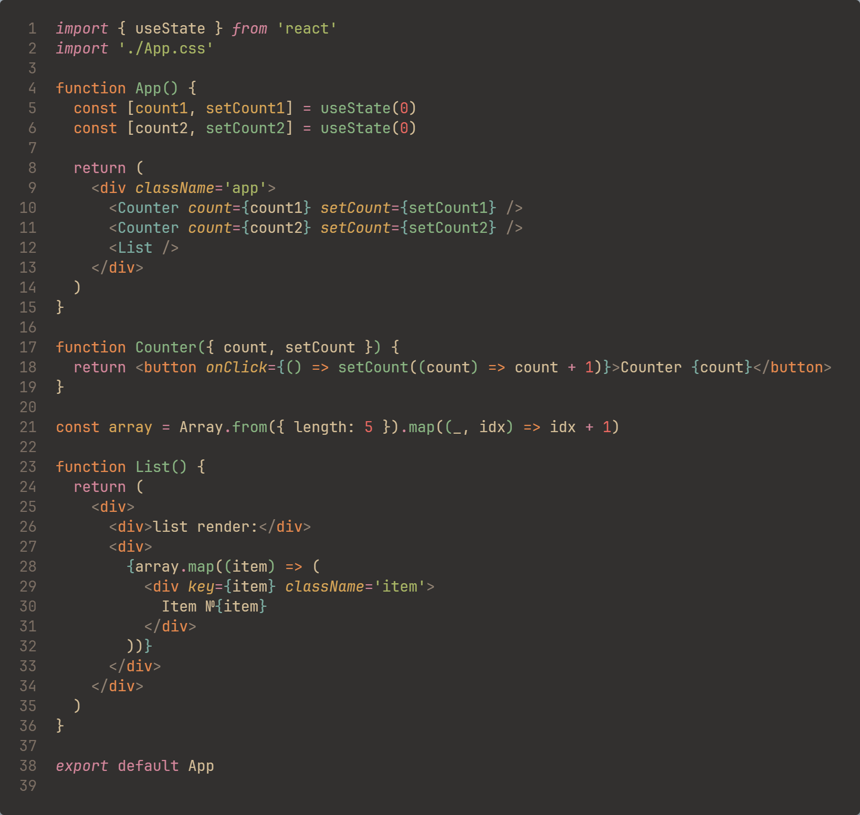
Пример

Slide 15
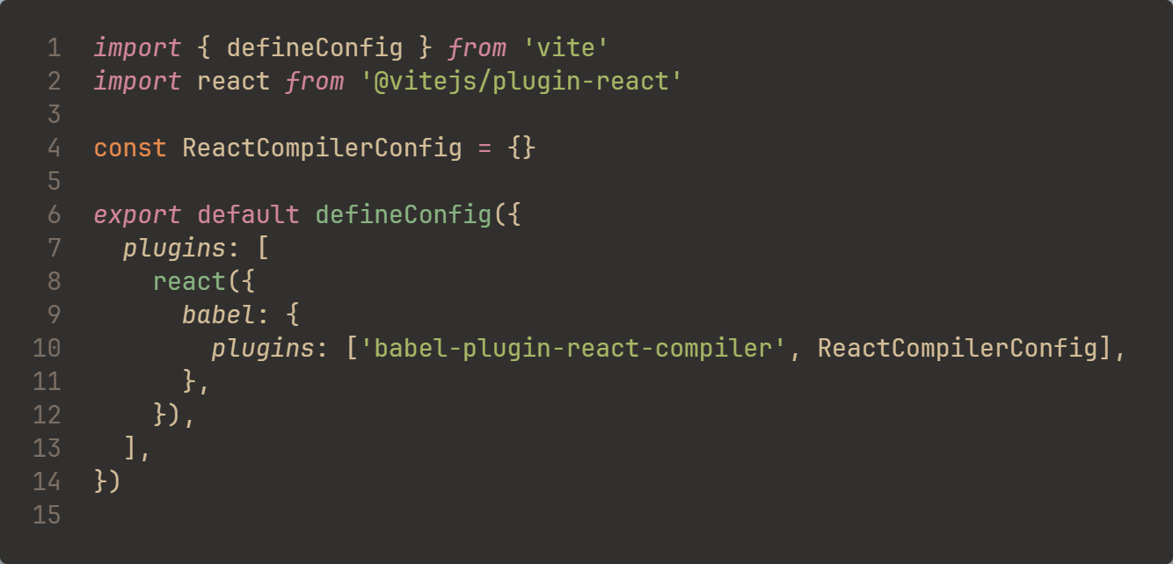
Пример

Slide 16
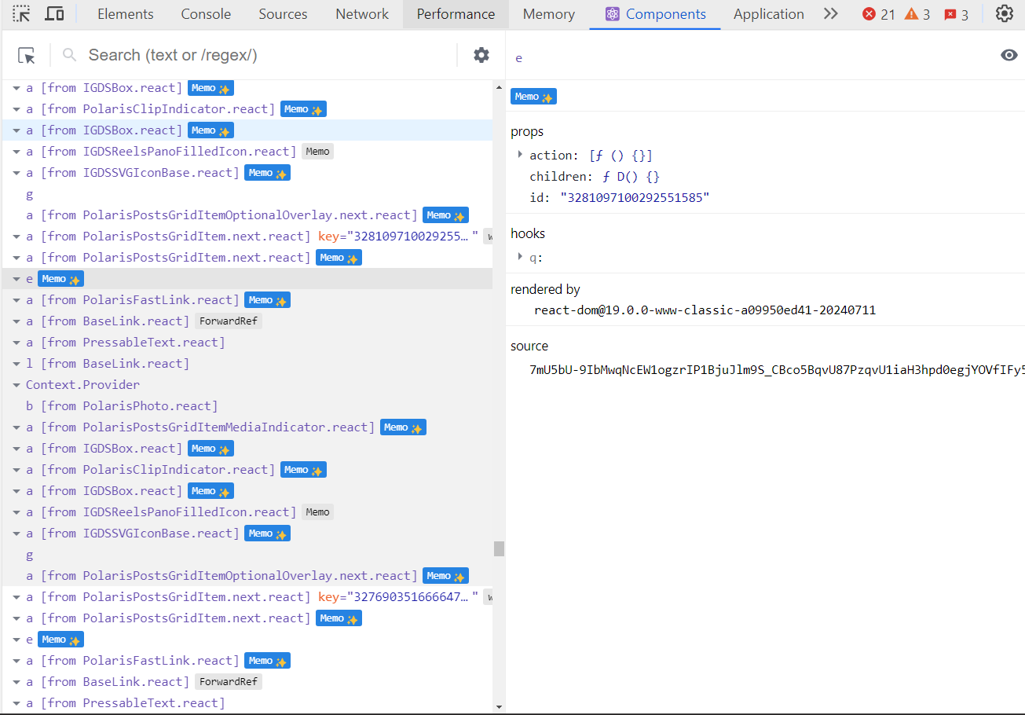
Пример

Slide 17
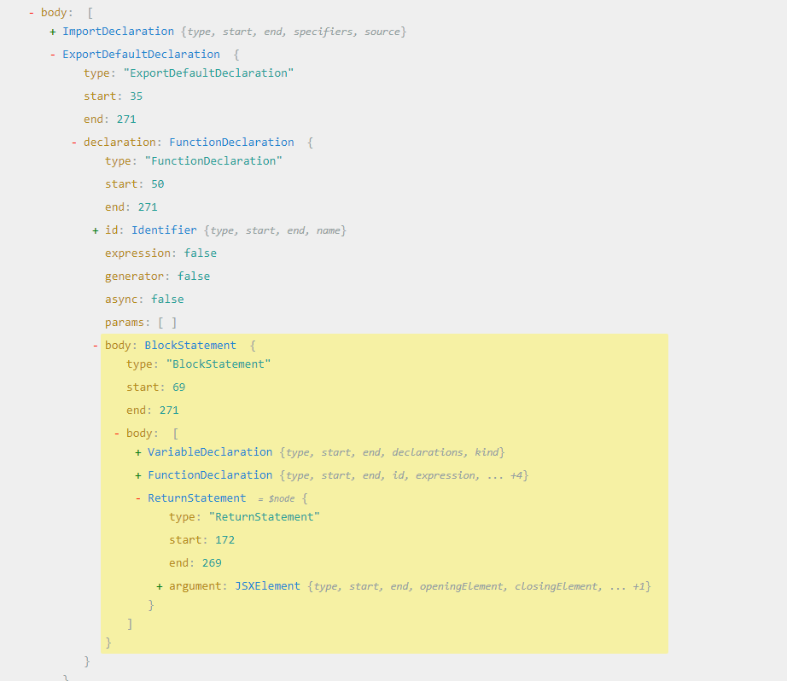
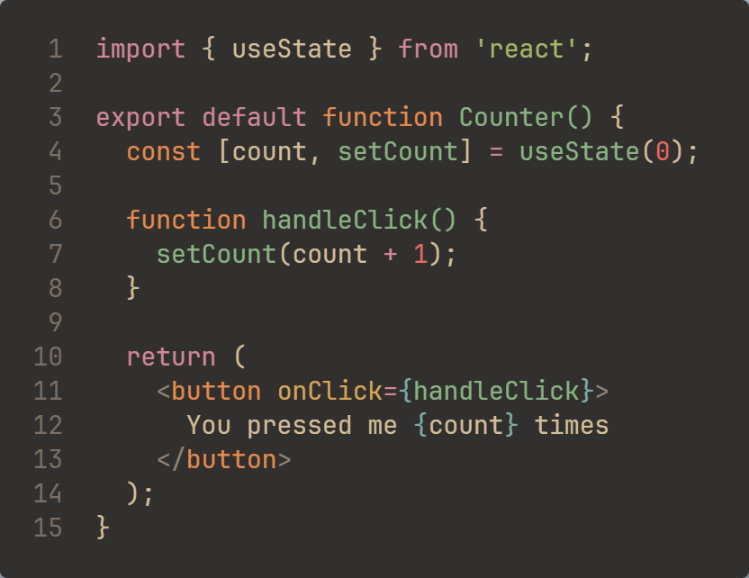
Архитектура
BuildHIR

Slide 18
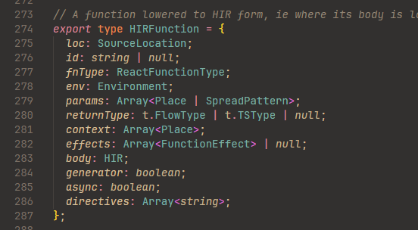
Архитектура
BuildHIR

Slide 19
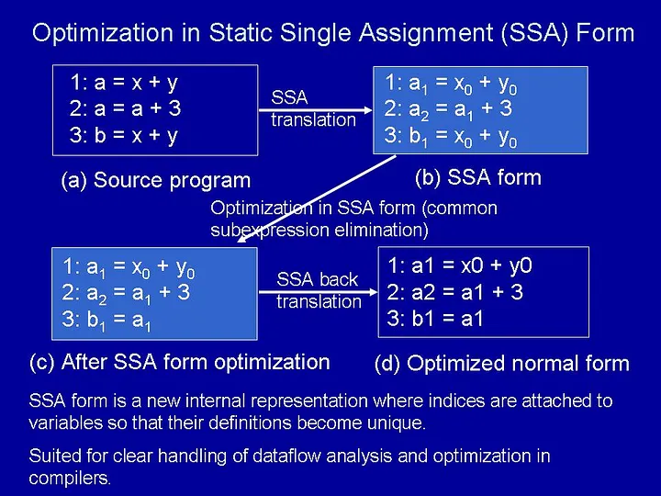
Архитектура
2. EnterSSA

Slide 20
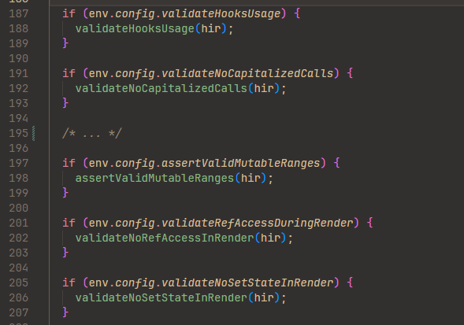
Архитектура
3. Валидация

Slide 21
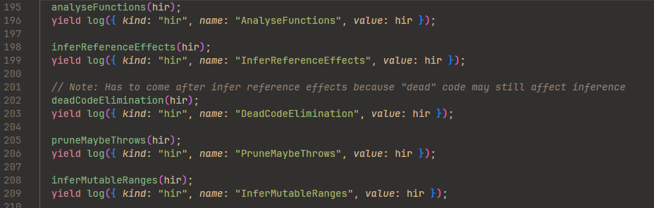
Архитектура
4. Оптимизации

Slide 22
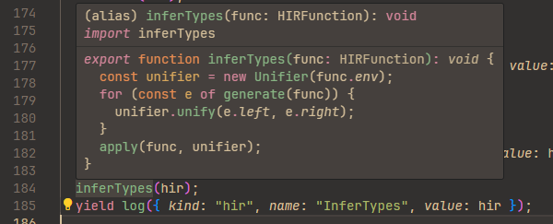
Архитектура
5. InferTypes

Slide 23
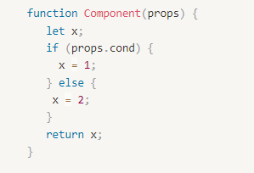

Архитектура
6. InferReactivePlaces - вывод “reactive scopes”

Slide 24
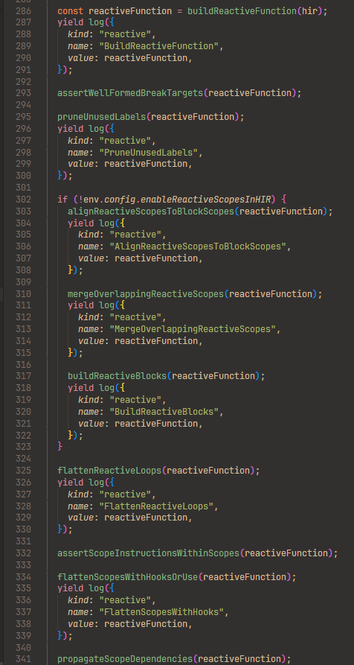
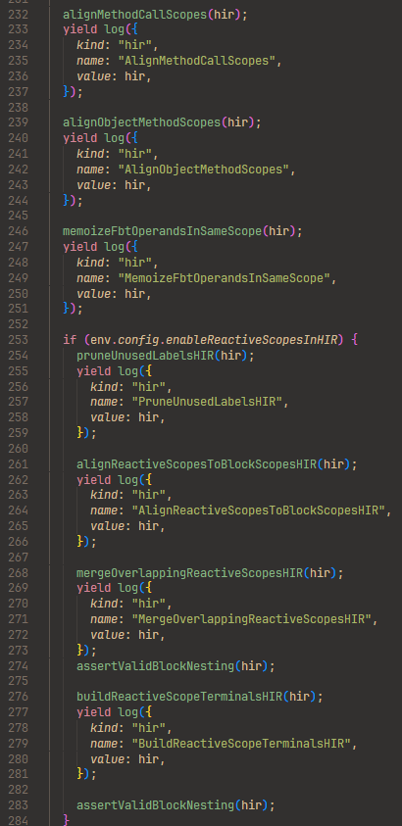
Архитектура
7. Построение и Оптимизация “reactive scopes”.

Slide 25
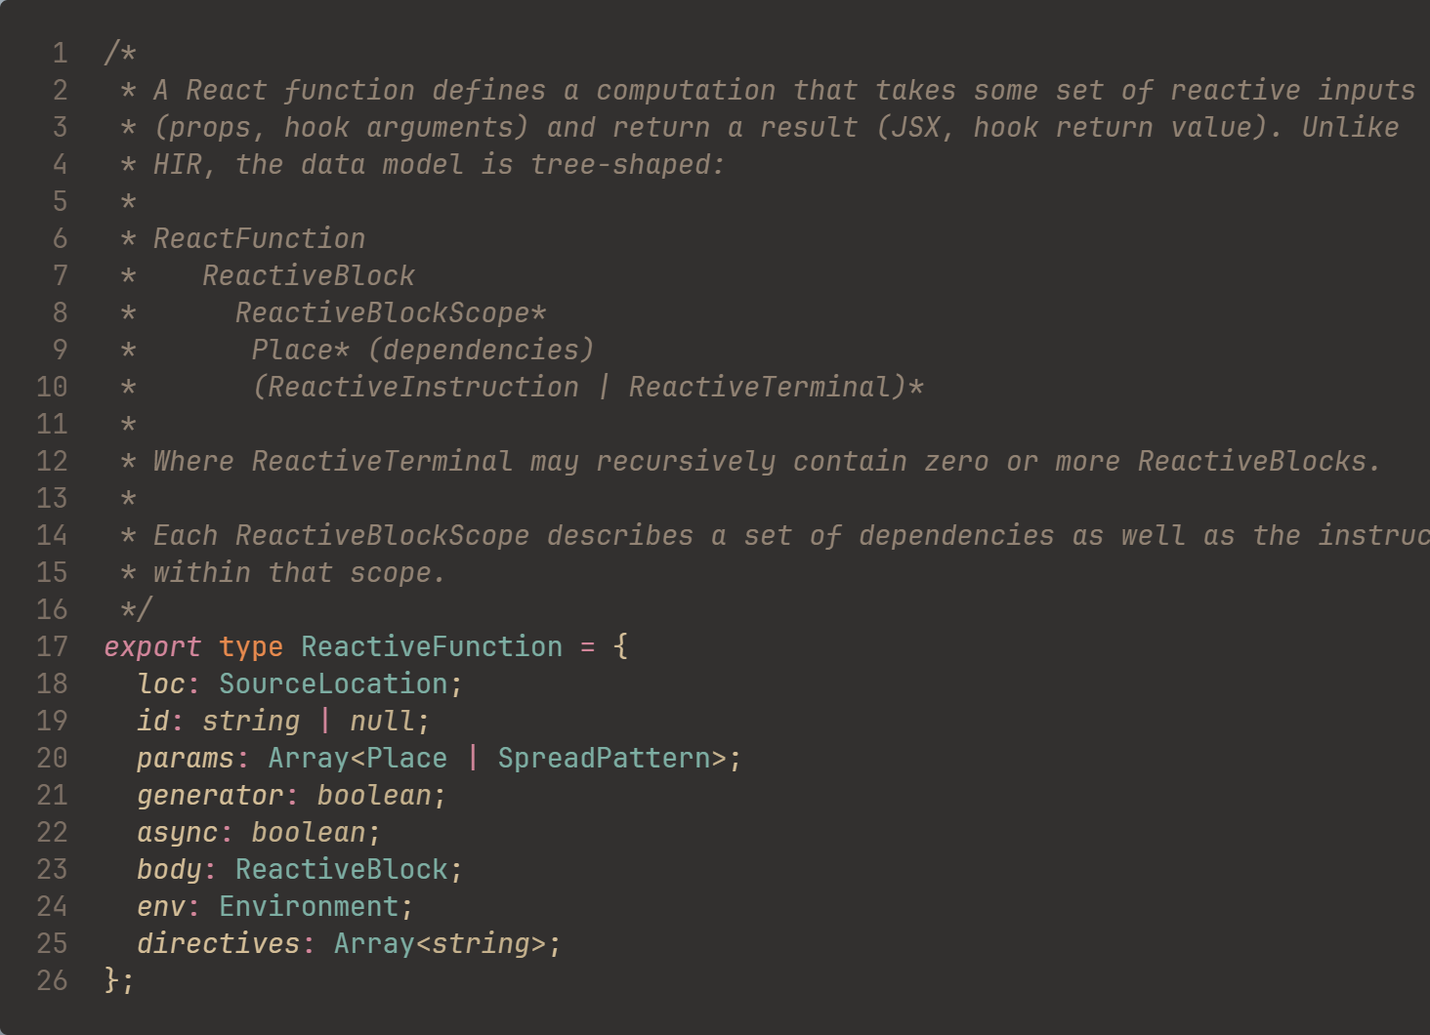
Архитектура
8. Codegen

Slide 26
Ссылки
Компилятор playground - https://playground.react.dev/
React AST - https://astexplorer.net/#/gist/d6b7db7287054ca06166a9ce145bbec7/latest
Доклад (React Conf 2021) - https://youtu.be/lGEMwh32soc?si=QQiiWdhYJfSpBEAz
Доклад (React Conf 2024) - https://www.youtube.com/watch?v=0ckOUBiuxVY&t=9318s (с впн)
React Compiler Goals - https://github.com/facebook/react/blob/main/compiler/docs/DESIGN_GOALS.md
https://schiener.io/2024-07-07/react-closures-compiler
Type system of the React compiler - https://www.recompiled.dev/blog/type-system/

